Slide 1
Run YOLO on Windows
설치부터 커스텀 데이터셋 학습까지
정현진(https://github.com/demul)

Slide 2
요구사항
정현진(https://github.com/demul)
Python3
OpenCV
Cython
Tensorflow 1.X

Slide 3
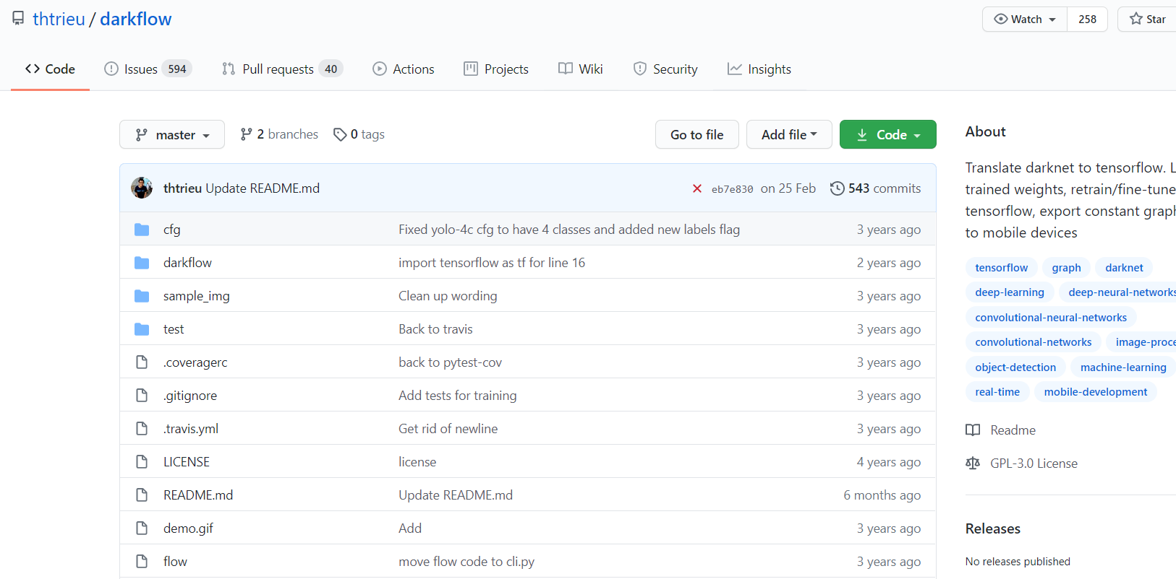
설치
정현진(https://github.com/demul)
깃허브 저장소에서 소스코드 다운로드
https://github.com/thtrieu/darkflow/

Slide 4
설치
정현진(https://github.com/demul)
아나콘다 프롬프트에서 다음 명령어 실행
error: Microsoft Visual C++ 14.0 is required. 발생시
https://visualstudio.microsoft.com/ko/vs/older-downloads/
Microsoft Build Tools 2015 업데이트 3 다운로드 및 실행.
> cd “설치위치”
> python setup.py build_ext --inplace > pip install .

Slide 5
설치
정현진(https://github.com/demul)
옵션보기 명령어를 실행하여 제대로 설치되었는지 확인.
Pretrained Weight(yolo.weights) 다운로드
https://drive.google.com/drive/folders/0B1tW_VtY7onidEwyQ2FtQVplWEU
다운로드받은 Pretrained Weight 를 bin 폴더로 옮겨줌.
예제 이미지 실행
> python flow --h
> python flow --imgdir sample_img/ --model cfg/yolo.cfg --load bin/yolo.weights --gpu 1.0

Slide 6
활용
정현진(https://github.com/demul)
기본세팅과 디텍션할 이미지 불러오기
바운딩 박스의 좌표를 얻고 싶을 때
from darkflow.net.build import TFNet import numpy as np import cv2 options = {"model": "cfg/yolo.cfg", "load": "bin/yolo.weights", "threshold": 0.1, "gpu":1.0} tfnet = TFNet(options) img = cv2.imread("./sample_img/sample_dog.jpg")
result = tfnet.return_predict(img) print(result)

Slide 7
활용
정현진(https://github.com/demul)
바운딩 박스가 그려진 이미지를 반환받고 싶을 때(난이도상)
내부 API를 분석하여 이미지를 그리는 부분을
찾아내 뜯어고침
뜯어고친 API로 이미지를 반환받아서 출력
def make_BB_img(img_): im = tfnet.framework.resize_input(img_) this_inp = np.expand_dims(im, 0) feed_dict = {tfnet.inp: this_inp} out = tfnet.sess.run(tfnet.out, feed_dict)[0] return tfnet.framework.postprocess(out, "./sample_img/sample_dog.jpg", save=False)
BBimg = make_BB_img(img) cv2.imshow('img', BBimg) cv2.waitKey(0)

Slide 8
데이터 레이블링
정현진(https://github.com/demul)
레이블링을 위한 도구 labelImg
깃허브 저장소에서 소스코드 다운로드
https://github.com/tzutalin/labelImg
아나콘다 프롬프트에서 다음 명령어 실행
> cd “설치위치”
> conda install pyqt=5
> conda install -c anaconda lxml
> pyrcc5 -o libs/resources.py resources.qrc
> python labelImg.py

Slide 9
데이터 레이블링
정현진(https://github.com/demul)
data 폴더 내의 predefined_classes.txt 파일에 자신의 클래스 목록을 지정
Granpa
Homer
Marge
Bart
Lisa

Slide 10
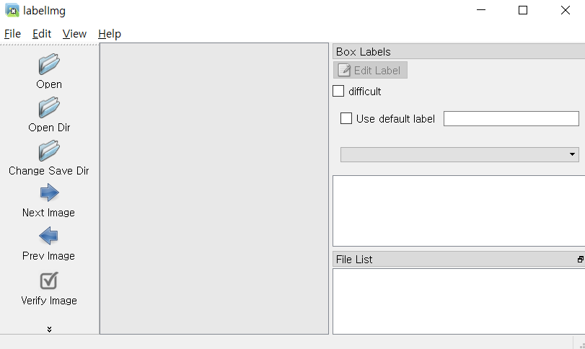
데이터 레이블링
정현진(https://github.com/demul)
아나콘다 프롬프트에서 다음 명렁어 실행
Open Dir 클릭 후 레이블링할 이미지가 있는 폴더 선택
> python labelImg.py

Slide 11
데이터 레이블링
정현진(https://github.com/demul)
Change Save Dir 클릭 후 Annotation 저장 위치 지정

Slide 12
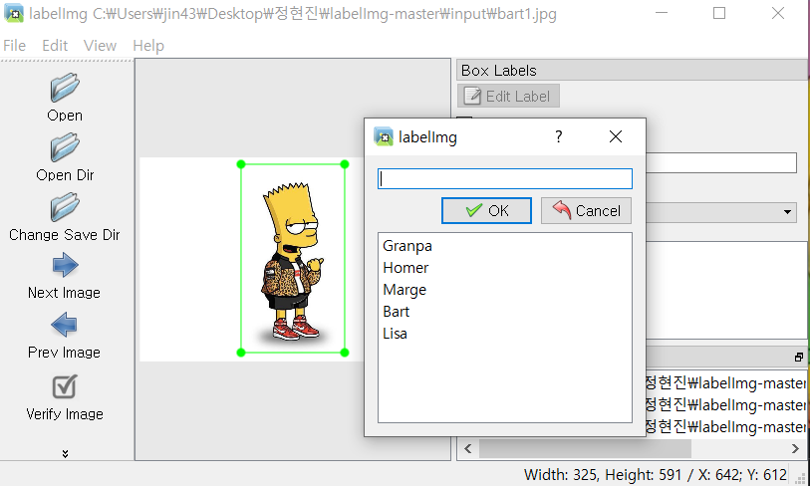
데이터 레이블링
정현진(https://github.com/demul)
단축키 w를 누른 후 바운딩 박스 드래그 후, 레이블 지정

Slide 13
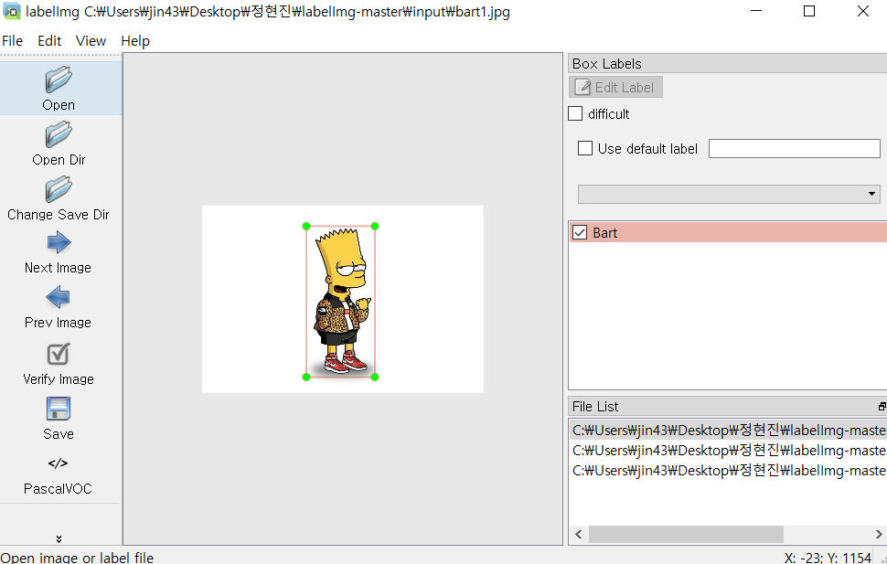
데이터 레이블링
정현진(https://github.com/demul)
Save 클릭 후 Next Image 클릭해서 다음 이미지로 넘어감

Slide 14
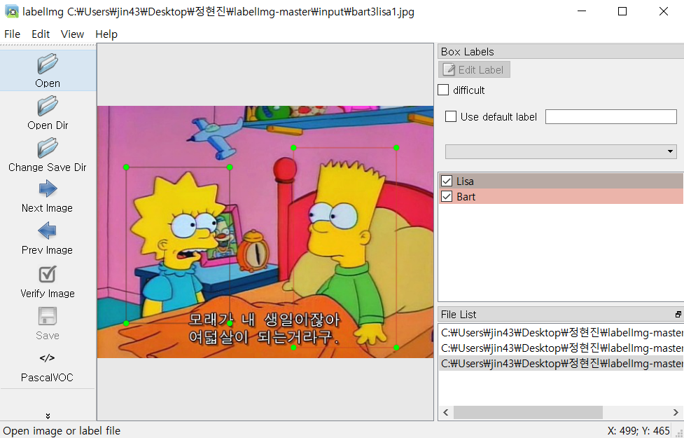
데이터 레이블링
정현진(https://github.com/demul)
반복작업 노가다

Slide 15
데이터 레이블링
정현진(https://github.com/demul)
반복작업 노가다

Slide 16
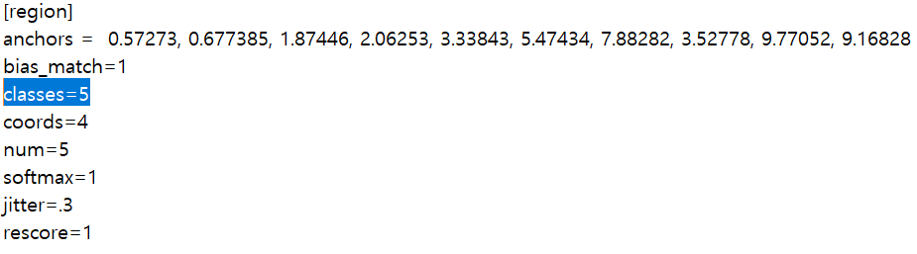
내 데이터로 학습
정현진(https://github.com/demul)
cfg/yolo.cfg의 사본 cfg/myyolo.cfg 생성
[region]에서 classes를 내 클래스 수 만큼 변경

Slide 17
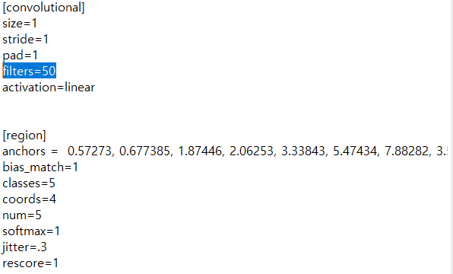
내 데이터로 학습
정현진(https://github.com/demul)
[region] 바로 위 [convolutional]에서 filters를 (클래스 수 + 5) * 5 로 변경.

Slide 18
내 데이터로 학습
정현진(https://github.com/demul)
[region] 바로 위 [convolutional]에서 filters를 (클래스 수 + 5) * 5 로 변경하는 이유.
YOLO v1에서는 그리드당 할당된 최종 벡터가 (5 * 앵커 수 + 클래스 수)차원이었던 반면,
YOLO v2에서는 그리드당 할당된 최종 벡터가 (앵커 수 * (5 +클래스 수)차원으로 변경되었다.
구체적으로 살펴보면 아래와 같이 YOLO v1에서는
앵커가 두 개고, 두 앵커가 Classification 패러미터를 공유해서,
‘각 앵커가 각각 가진’ 어떤 오브젝트가 있을 확률(c)과
‘두 앵커가 공유하는’ 어떤 오브젝트가 있을 때, 해당 오브젝트가 특정 클래스일 확률(class_i)를 곱해,
최종적으로 특정 클래스가 있을 확률(c * class_i)을 얻는다.
앵커1의
Bounding Box
패러미터 5개
(x, y, w, h, c)
앵커2의
Bounding Box
패러미터 5개
(x, y, w, h, c)
모든 앵커가
공유하는
Classification
패러미터 20개(class_i)

Slide 19

내 데이터로 학습
정현진(https://github.com/demul)
[region] 바로 위 [convolutional]에서 filters를 (클래스 수 + 5) * 5 로 변경하는 이유.
하지만 YOLO v2에서는
앵커가 5개고 다섯 앵커가 클래스 당 확률을 공유하지 않고 각각 따로 클래스 당 확률을 보유한다.
따라서 ‘각 앵커가 각각 가진‘ 어떤 오브젝트가 있을 확률(c)과
‘각 앵커가 각각 가진’ 어떤 오브젝트가 있을 때, 해당 오브젝트가 특정 클래스일 확률(class_i)를 곱해,
최종적으로 특정 클래스가 있을 확률(c * class_i)을 얻는다.
X 5
앵커1의
Bounding Box
패러미터 5개
(x, y, w, h, c)
앵커1의
Classification
패러미터 20개
(class_i)
YOLO v2 논문 (https://arxiv.org/pdf/1612.08242.pdf ) page 2

Slide 20
내 데이터로 학습
정현진(https://github.com/demul)
YOLO v1 : 30개 벡터 (앵커 수 * 5 + 클래스 수)
앵커1
앵커2
두 앵커가 Classification 패러미터를 공유
YOLO v2 : 125개 벡터 (앵커 수 * (클래스 수 + 5)
앵커1
앵커2
각 앵커가 Classification 패러미터를
각각 가짐.
앵커3
앵커4
앵커5

Slide 21
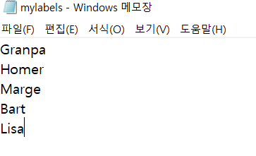
내 데이터로 학습
정현진(https://github.com/demul)
labels.txt의 사본 mylabels.txt 생성
내 클래스들로 바꿔줌.

Slide 22
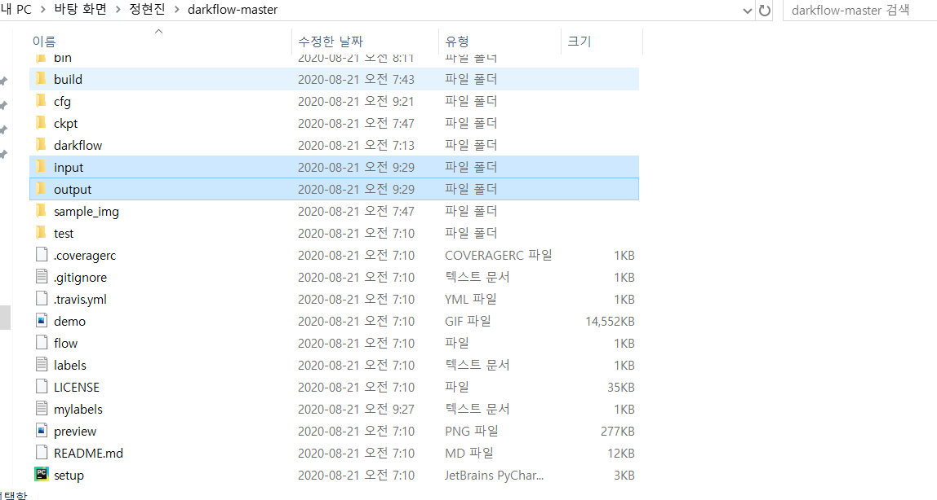
내 데이터로 학습
정현진(https://github.com/demul)
labelImg에서 만들었던 입력폴더와 출력폴더를 다크플로우 폴더에 복사

Slide 23
내 데이터로 학습
정현진(https://github.com/demul)
아나콘다 프롬프트를 열어서 다음 명령어 실행
이어서 학습할 때 –load -1을 붙임
python flow --model cfg/myyolo.cfg --labels mylabels.txt --trainer adam --dataset “이미지 폴더” --annotation “어노테이션 폴더” --train --summary ./logs --batch “배치 크기” --epoch “총 에폭 수” --save “저장 step” --keep 5 --lr 1e-04 --gpu “GPU 사용률”
python flow --model cfg/myyolo.cfg --labels mylabels.txt --trainer adam --dataset “이미지 폴더” --annotation “어노테이션 폴더” --train --summary ./logs --batch “배치 크기” --epoch “총 에폭 수” --save “저장 주기” --keep 5 --lr 1e-04 --gpu “GPU 사용률” –load -1

Slide 24
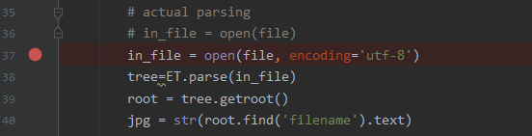
내 데이터로 학습
정현진(https://github.com/demul)
cp949 인코딩 문제로 에러메세지 발생 시, YOLO 소스코드를 수정
darkflow/utils/pascal_voc_clean_xml.py로 들어가서,
텍스트를 UTF-8 인코딩으로 불러오도록 수정한다.

Slide 25
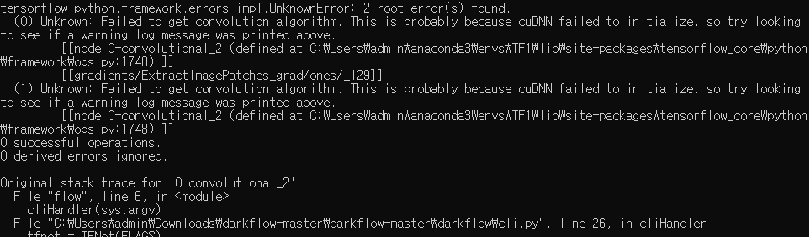
내 데이터로 학습
정현진(https://github.com/demul)
‘Failed to get convolution algorith’ 이라는 텍스트가 포함된 에러 발생 시, 모델에 할당 가능한 GPU 리소스 부족으로 인한 에러.
1. 사용하지 않는 창을 모두 닫아 GPU 리소스를 확보하거나,
2. –gpu “GPU사용률” 에서 GPU 사용률을 줄여 줘야 한다.

Slide 26
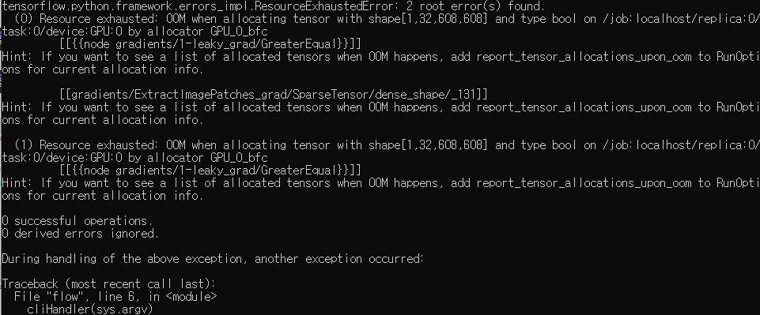
내 데이터로 학습
정현진(https://github.com/demul)
‘Resource exhausted: OOM’ 이라는 텍스트가 포함된 에러 발생 시 모델에 할당된 GPU 리소스에 비해 모델이나 입력이 너무 클 때 발생.
1. –batch “배치 크기”에서 배치 크기를 1까지 줄여본다.
2. 위 방법으로 안되면 더 작은 모델(tiny-yolo등)을 사용하거나, GPU를 업그레이드하거나, --gpu “GPU사용률” 인자를 없애 GPU사용을 포기해야 한다.

Slide 27
감사합니다!
정현진(https://github.com/demul)

